Slide 1
Sign Writing
Web Quest určený pre nepočujúcich žiakov na hodiny spoločenskej komunikácie nepočujúcich.

Slide 2
Spôsob zapisovania jazyka nepočujúcich
Web Quest určený pre nepočujúcich žiakov v rámci hodín spoločenskej komunikácie.
Pripravila: Katarzyna Podgórni

Slide 3
Obsah
1. Úvod
2. Úlohy
3. Proces
4. Zdroje
5. Záver
6. Hodnotenie
7. Pokyny pre učiteľa

Slide 4
Úvod
Čo je to posunková reč?
Čo je to SignWriting?
Akým spôsobom sa dorozumievate s osobami z Vašej rodiny, kamarátmi zo školy, učiteľmi, vychovávateľmi?
Poznáte odpovede na tieto otázky?

Slide 5
Úvod
Nepočujúce osoby používajú posunkovú reč. Viete veľmi dobre, že posunková reč je vnímaná iba zrakom, keď sa na niekoho pozeráme, takúto osobu môžete aj nafilmovať. A počuli ste už o tom, že znaky posunkovej reči možno zapísať?
V ďalšej časti prezentácie uvidíte základné informácie a symboly potrebné na zápis posunkovej reči- tento systém sa volá Sign Writing – jednoducho zapísať znak.

Slide 6
Úvod
Oboznámte sa so spôsobom zapisovania znakov posunkovej reči!
Sign Writing je jednoduchý pre všetkých, ktorí posunkovú reč používajú!
Stačí si len zapamätať základné pravidlá a znaky!

Slide 7
Úloha
Vašou úlohou bude rozdeliť sa do dvojčlenných skupín a pripraviť krátky text zapísaný v SW na počítači vo forme prezentácie alebo na papieri.

Slide 8
Úloha č. 1
vyhľadajte informácie o tom, čo je to Sign Writing
Aká je jeho história
Kde ho využívame

Slide 9
Úloha č. 2
Napíšte v SW mail kamarátovi a kamarátke, v ktorom ho/ju budete informovať o triednom stretnutí.
Napíšte informáciu o nejakej dôležitej školskej udalosti napr. karnevale, prvom jarnom dni, stretnutí rodičov.
Pripravte prezentáciu určenú na výučbu znakového písma, využite obrázky alebo iné výtvarné techniky.

Slide 10
Proces:
Každá prezentácia by mala obsahovať:
1. Mená a priezviská autorov
2. Tému úlohy
3. Zapíšte informáciu a príbeh len pomocou SW, pričom využijete internetový slovník alebo urobte tento zápis ručne.
3. Výsledný efekt Vašej spoločnej práce umiestnite na školskej internetovej stránke a v školských novinách.

Slide 11
Proces:
Na realizáciu projektu majú žiaci tri týždne:
Pracovný plán:
Prvý týždeň:
Oboznámenie sa s úlohami Rozdelenie úloh Oboznámenie sa so zdrojmi Vyhľadávanie informácií o vzniku Sign Writingu Spracovanie spoločného príbehu alebo informácie

Slide 12
Proces:
Druhý týždeň:
Prehľad vo dvojiciach zozbieraných informácií, ktoré súvisia s témou Príprava gramaticky správnej prezentácie a správna voľba znakov SW Príprava prezentácie o histórií Sign Writingu
Tretí týždeň:
Technické dopracovanie celej prezentácie Prezentácia výsledkov svojej práce na triednom fóre

Slide 13
Oboznámte sa so základmi SW
Viac informácií nájdete na internetových stránkach

Slide 14
SignWriting
Je to metóda zapisovania znakov posunkovej reči.
Doslovne znamená: ZNAKOVÉ PÍSMO
Ukážka znakového písma:

Slide 15
SignWriting nie je obrázkovým písmom, má fonetický charakter
mimika
pohyb

Slide 16
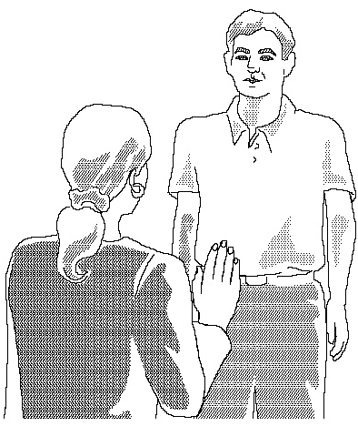
Perspektíva
Žena zapíše usporiadanie dlaní tak, ako ho sama vidí.

Slide 17
Základné symboly SW
Päsť Kruh OTVORENÁ DLAŇ

Slide 18
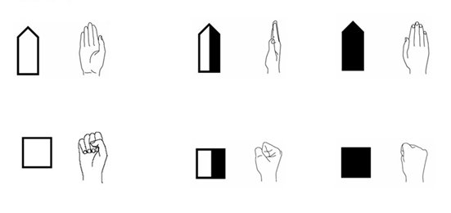
Základné symboly SW

Slide 19
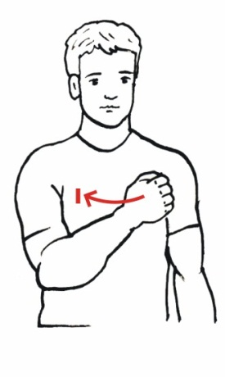
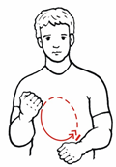
Kontakt – dotyk
Kontakt – úder

Slide 20
Kontakt – dotyk
Kontakt – úder

Slide 21
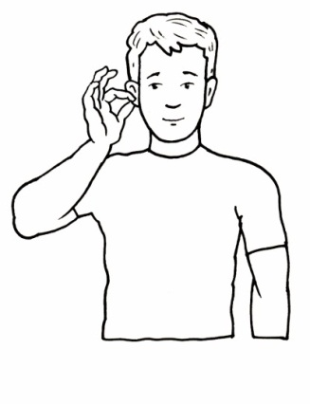
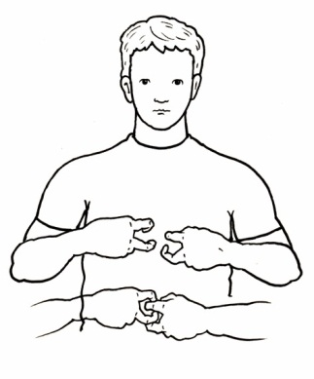
Kontakt - úchop
Kontakt – „medzi”

Slide 22
Symboly pohybu
Pohyb smerom hore Pohyb smerom dopredu
Čierna šípka= pravá ruka

Slide 23
Symboly pohybu
Pohyb smerom hore Pohyb dopredu
Biela šípka = ľavá ruka

Slide 24
SW na internete SW edit-program určený na zapisovanie www.signwriting.org www.signbank.org http://www.signbank.org/wiki/index.php?title=Main_Page#About_this_Wiki

Slide 25
Hodnotenie:
Počet bodov | 1 bod | 2 body | 3 body
Obsahová stránka prezentácie | Informácia neúplná, často nesúvisiaca s témou. Povrchné využitie zdrojov. Niektoré témy neboli spracované. Malé prispôsobenie sa skupinovej dohode. | Spracovanie väčšiny úloh v súlade s témou. Povrchné využitie zdrojov. V značnej miere sa žiaci prispôsobili spoločnej skupinovej dohode. | Vyčerpávajúce spracovanie témy. Úplné využitie uvedených zdrojov a iných informácií. Úplne prispôsobenie sa skupinovej dohode.
Vizuálny dojem | Nevhodne rozmiestnené prvky. Nečitateľná a neestetická práca. Príliš veľa informácií na snímke alebo chýbajúce informácie. | Obsah správne rozmiestnený. Vhodný počet snímok, práca čitateľná. | Prehľadná, čitateľná a estetická práca. Obsah usporiadaný. Vhodne volené grafické prvky.

Slide 26
Hodnotenie:
Počet bodov | 1 bod | 2 body | 3 body
Prezentácia | Práca len prečítaná (v posunkovej reči), slabá znalosť témy a slovnej zásoby. Chýbajúce odpovede na otázky učiteľa. | Prezentácia čiastočne čítaná a čiastočne samostatne prezentovaná (v posunkovej reči). Slabé odpovede na otázky učiteľa. | Prezentácia predstavená samostatne, veľmi dobrá znalosť témy. Veľmi dobré odpovede na otázky učiteľa, ktoré sa týkajú prezentovanej témy.
Zaangažovanie a schopnosť spolupráce (v tejto časti úlohy hodnotíme pracovné zaangažovanie žiakov a ich individuálne možnosti. | Malé pracovné zaangažovanie. | Stredné pracovné zaangažovanie. | Veľké pracovné zaangažovanie, kreativita, iniciovanie činností.

Slide 27
Hodnotenie:
BODY | HODNOTENIE
<2 | Nedostatočný
4-3 | Prípustný
6-5 | Dostatočný
8-7 | Dobrý
9-10 | Veľmi dobrý
11-12 | Výborný

Slide 28
Záver:
Počas tejto úlohy ste si osvojili tieto vedomosti:
Spoznali ste históriu Sign Writingu,
spoznali ste zásady znakového písma,
spoznali ste spôsoby zápisu týchto znakov,
naučili ste sa používať znakové písmo a spoznali ste gramatické pravidlá PJM.

Slide 29
Záver:
Naučili ste sa používať rôzne internetové zdroje a spoznali ste zásady bezpečného používania Internetu.
Naučili ste sa robiť kompromisy – čiže dohodnúť sa v skupine, keď každý z Vás ma iný názor.
Spoznali ste tiež umenie spolupráce v skupine rovesníkov.

Slide 30
Pokyny pre učiteľa:
1. Tento projekt je pre žiakov dosť náročný, učiteľ by mal koordinovať prácu žiakov a mal by kontrolovať, ako sa im darí realizovať jednotlivé etapy. Učiteľ by mal byť žiakom nápomocný v týchto oblastiach:
Pomáhať žiakom oboznámiť sa s projektom a jeho úlohami,
mal by s nimi prezrieť internetové zdroje,
mal by žiakom pomôcť pri výbere spoločnej témy,
mal by im pomôcť dodržať termíny. Bolo by dobré ak by na projekte spolupracoval učiteľ posunkovej reči a informatiky.

Slide 31
Pokyny pre učiteľa:
2. S prípravou prezentácie môžu žiakom pomáhať rodičia, predovšetkým pri prezeraní internetových zdrojov a výbere informácií vhodných do prezentácie.
3. Učiteľ by mal žiakov upozorniť na to, aby nimi pripravovaná prezentácia bola premyslená takým spôsobom, aby ju neskôr mohli zrozumiteľným spôsobom prezentovať na triednom fóre.
4. Učiteľ môže sám rozhodnúť o forme prezentácie projektu. Forma prezentácie musí zohľadniť individuálne možnosti žiakov.
5. Na realizáciu projektu sú určené cca 3 týždne, čas sa však v prípade potreby môže predĺžiť.

Slide 32
Veľa úspechov !!

Slide 33
Ďakujem za pozornosť!

